Slide 1
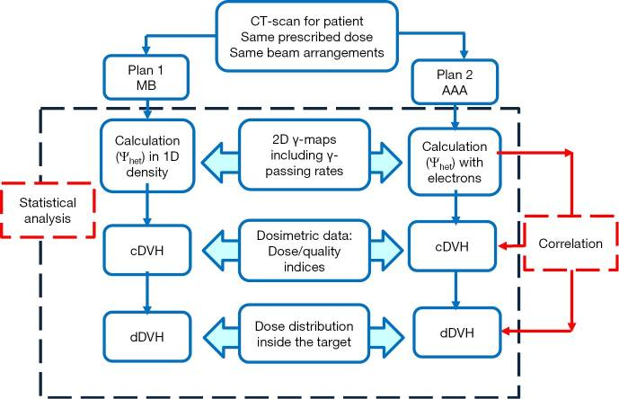
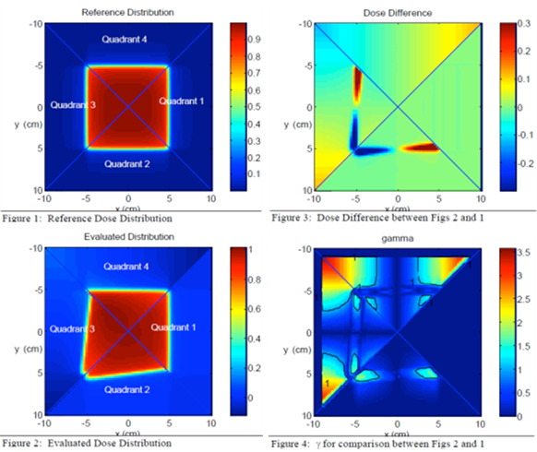
サンプル
外枠
発表者氏名・演題名
キーポイント：研究方法・成果
図表の説明
図表の説明
イノベーション：新規性・独創性・波及効果
本発表における革新性は、2つの線量分布を比較するための新規かつ独自の定量的手法を開発し、それを実測データと計算結果を用いて検証した点にあります。従来困難とされてきた、複雑な線量勾配を有するIMRT（強度変調放射線治療）における線量分布の精緻な比較を可能にした本手法は、異なる治療計画間の比較評価や、測定と計算の整合性確認において極めて有用であり、今後、精密な品質管理や新規治療技術の導入時の評価指標としての応用が期待されます。

